Slide 1
Океаны
Огромный океан неведомого окружает нас. И чем больше мы знаем, тем больше загадок задает нам природа.
В.А. Обручев

Slide 2
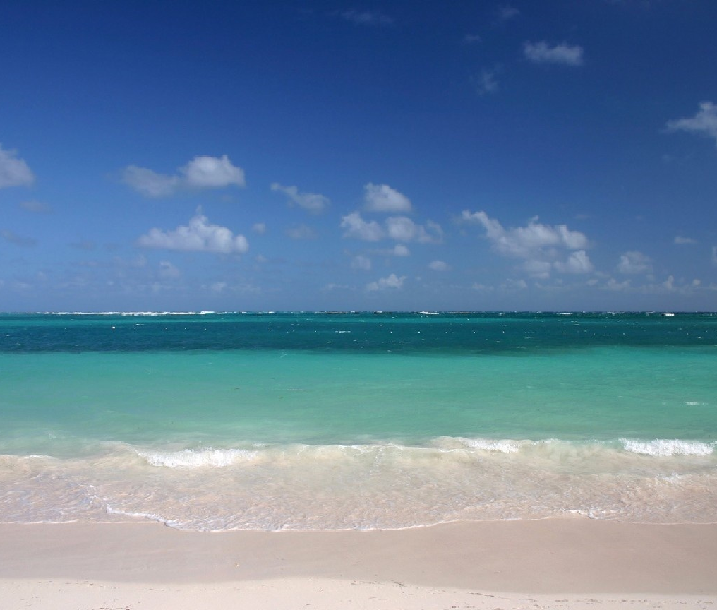
Тихий океан
- На какие части его делит линия экватора?
- На какие части Тихий океан делит 180 меридиан?
- Между какими материками расположен данный океан?
-- Как он лежит относительно других океанов?

Slide 3
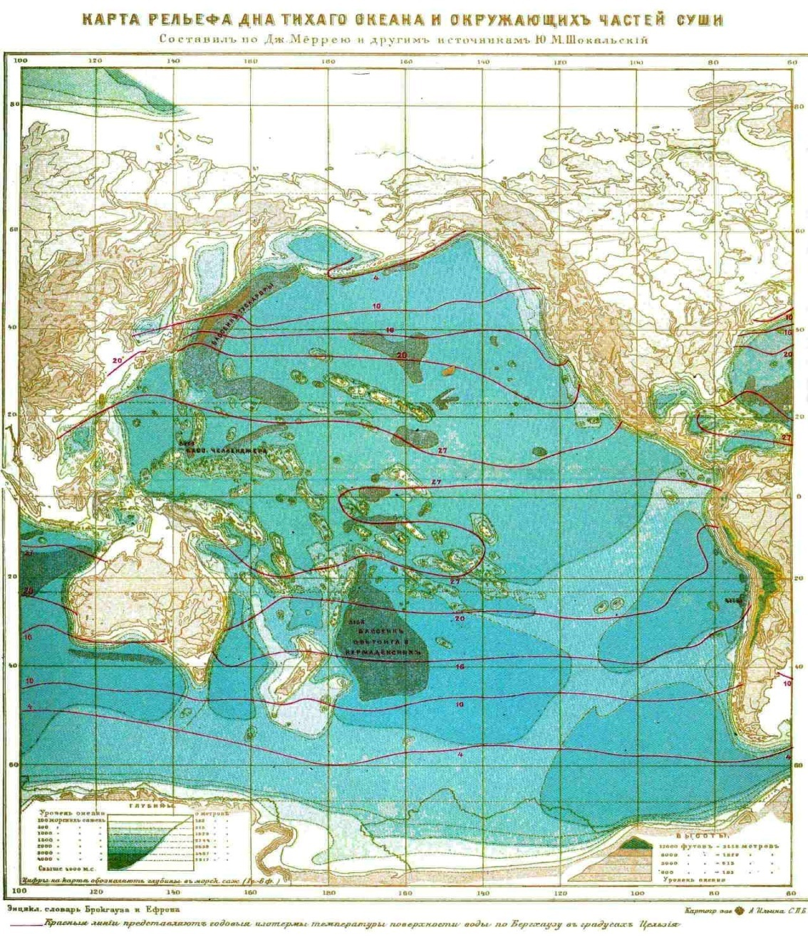
Рельеф дна океана
Рельеф представлен береговой отмелью, ступенчатым склоном, равнинами, горными структурами и желобами. Марианский желоб
11 022 м. «Огненное кольцо».

Slide 4
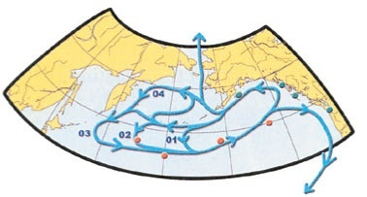
Течения в океане
Течения.
Они в Тихом океане образуют два кольца. Северное — Северное Пассатное, Куросио, Северное Тихоокеанское, Калифорнийское. Эти течения движутся по часовой стрелке. Южное кольцо включает в себя Южное Пассатное, Восточно-Австралийское, Перуанское и течение 3ападных ветров. Это кольцо течений движется против часовой стрелки

Slide 5
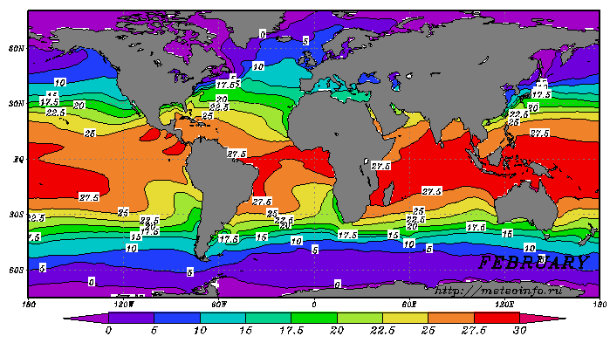
Особенности климата Тихого океана
Климат. Тихий океан расположен во всех климатических поясах. При движении от экватора к полюсам температура понижается от 24°С (у экватора) до 0° (в районе Антарктиды).
На климат Тихого океана и прилегающих территорий большое влияние оказывают пассаты, господствующие в тропиках, и западные ветры, дующие в умеренных широтах. Летом с океана на сушу дуют переменные ветры — муссоны, оказывающие влияние на климат восточных берегов Евразии. Максимальное количество осадков на территории океана выпадает в западной части экваториального пояса (до 3000 мм), а минимальное — в восточной (около 100 мм). В западной части океана, которая находится под воздействием муссонов с их внезапными капризами, возникают тайфуны и ураганы.

Slide 6
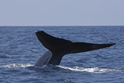
Органический мир Тихого океана
Органический мир. Теплые воды океана способствуют работе кораллов, которых здесь множество. Вдоль восточных берегов Австралии протянулся Большой Барьерный риф — самый крупный «хребет», созданный организмами. В северных водах обитают лосоcевые рыбы, крабы

Slide 7
Значение Тихого океана в жизни человека
Тихий океан играет важную роль в жизни многих стран. Половина мирового улова рыбы приходится на эту акваторию, значительную часть его составляют различные Моллюски, крабы, креветки, криль. В некоторых странах На Морском дне выращивают моллюсков, различные водоросли, которые используют в пищу. На шельфе Тихого океана ведут разработку россыпей металлов, нефти. Через этот океан проходят важные морские пути, протяженность этих трасс велика.
Хозяйственная деятельность человека привела к загрязнению вод океана и к истреблению некоторых видов животных. Так, в XVIII веке были истреблены морские коровы, на грани истребления находятся котики, киты. Большую опасность представляет загрязнение вод нефтью, отходами промышленности.

Slide 8
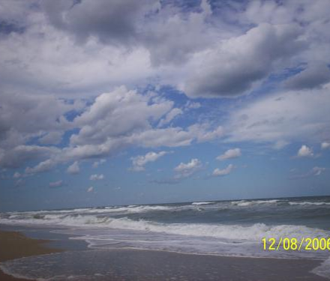
Атлантический океан
Атланти́ческий океа́н — второй по величине океан после Тихого океана.
Площадь 91,6 млн. км², из которых около четверти приходится на внутриконтинентальные моря. Площадь прибережных морей невелика .Объём вод составляет 329,7 млн. км³, что равно 25 % объема Мирового океана.
Название произошло от имени титана Атласа (Атланта)в греческой мифологии или от легендарного острова Атлантида.

Slide 9
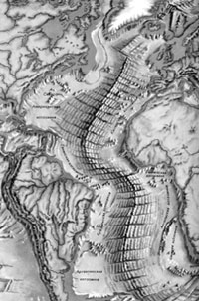
Рельеф дна
Характерным элементом рельефа дна Атлантический океан является огромный меридиональный Срединно-Атлантический хребет, который делит Атлантический океан на восточную и западную части.
В рельефе дна выделяются котловины, глубоководные желоба, равнины, впадины.

Slide 10
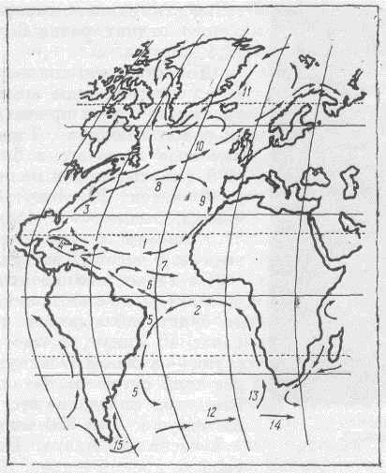
Течения в океане
Течения 12, 14 и 15 сливаются друг с другом во всех трех океанах и образуют непрерывное кольцо течений вокруг Антарктиды.
В океанах Атлантическом и Тихом имеются оба экваториальных кольца течений.
Очевидно, что течения, идущие вдоль меридианов от экватора, несут более теплую воду, а к экватору — более холодную.
На рисунке течения 3, 5 и 10 будут теплыми, а течения 9, 11 и 13 — холодными. Остальные течения несут воду с температурой, соответствующей их географическому положению.

Slide 11
Особенности климата Атлантического океана
Температура воды на поверхности Атлантического океана, как и в Тихом, в южном полушарии в целом ниже, чем в северном. Даже на 60° с.ш. (за исключением северо-западных районов) температура поверхностных вод колеблется в течение года от 6 до 10 °С. В южном полушарии на той же широте она близка к 0 °С и в восточной части ниже, чем в западной.
Наиболее теплые поверхностные воды Атлантики (26...28 °С) приурочены к зоне между экватором и Северным тропиком. Но даже эти максимальные величины не достигают значений, отмечаемых на тех же широтах в Тихом и Индийском океанах.

Slide 12
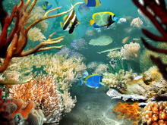
Органический мир Атлантического океана
Атлантический океан беднее видами организмов, чем Тихий (всего 200 тыс. видов растений и животных). Однако продуктивность его исключительно велика. Более разнообразен органический мир тропических областей.

Slide 13
Значение Атлантического океана в жизни человека
Наибольшая часть улова (86 %) состоит из рыб и прежде всего из представителей сельдевых (сельдь, сардины и др.), тресковых (треска, пикша, мерлуза, сайда, мерланг, навага и др.), окуневых (морские окуни), камбаловых (камбалы, палтусы) и др., составляющих около 70 % общего вылова. Существенное значение в общем вылове имеют беспозвоночные - около 8 % - особенно различные моллюски (устрицы, мидии, кальмары) и ракообразные (омары, крабы). Киты и ластоногие дают 5 % улова, растения - 1 %

Slide 14
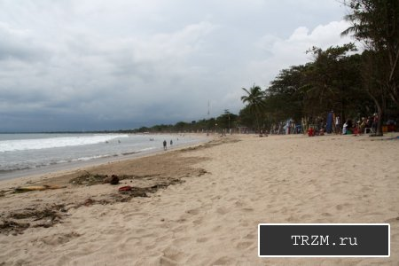
Индийский океан
Инди́йский океа́н — третий по размеру океан Земли, покрывающий около 20 % её водной поверхности. Его площадь составляет 90,17 млн км²; объём — 210 млн км³

Slide 15
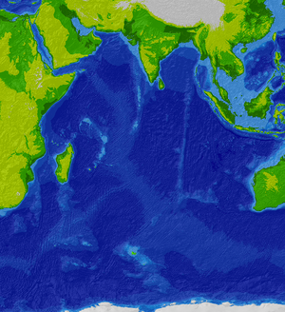
Рельеф дна
В районе острова Родригес существует тройное соединение, где сходятся Центрально-Индийский и Западно-Индийский хребты, а также Австрало-Антарктическое поднятие. Хребты состоят из обрывистых горных цепей. Дно Индийского океана покрыто отложениями мелового и более поздних периодов. Глубочайший из многочисленных желобов океана — Яванский (4 500 км в длину и 28 км в ширину)

Slide 16
Течения в Индийском океане
В образовании течений Индийского океана большую роль играют сильные муссонные ветры, дующие летом с океана на сушу, а зимой – с суши на океан. Кроме того, на характере течений сказывается то, что северные границы океана не выходят за пределы тропиков. В результате сезонные круговые течения движутся по часовой стрелки, или против часовой стрелки.

Slide 17
Особенности климата Индийского океана
В данном регионе выделяются четыре вытянутых вдоль параллелей климатических пояса. Летом температура над океаном составляет 28-32°С, зимой понижается до 18-22°С.

Slide 18
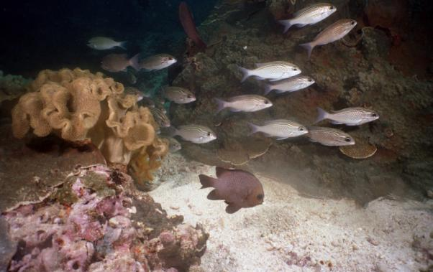
Органический мир Индийского океана
Флора и фауна данного региона необычайно богаты. Растительный мир представлен бурыми, красными и зелеными водорослями. Типичными представителями зоопланктона являются веслоногие рачки, сифонофоры и крылоногие моллюски.
Океанские воды населяют моллюски, кальмары, крабы и лангусты. Много рыбы.
К эндемикам относятся морские змеи и дюгонь — млекопитающее отряда сирен.

Slide 19
Значение Индийского океана в жизни человека
Рыбный промысел
Значение Индийского океана для мирового рыболовного промысла невелико: уловы здесь составляют лишь 5 % от общего объема. Главные промысловые рыбы здешних вод — тунец, сардина, хамса, несколько видов акул, барракуды и скаты; ловят здесь также креветок, омаров и лангустов.
Транспортные пути
Важнейшими транспортными путями Индийского океана являются маршруты из Персидского залива в Европу и Северную Америку, а также из Аденского залива в Индию, Индонезию, Австралию, Японию и Китай.

Slide 20
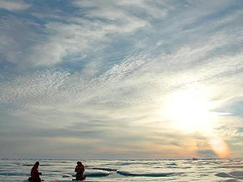
Северный Ледовитый океан
Площадь зеркала 14,75 млн. км²
Наибольшая глубина 5527 м.
Средняя глубина 1225 м.
Объём 18,07 млн. км³.

Slide 21
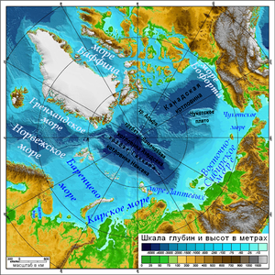
Рельеф дна
Северный Ледовитый океан принято делить на 3 обширные акватории: Арктический бассейн, Северо-Европейский бассейн и моря, расположенные в пределах материковой отмели. За материковой отмелью дно резко понижается, образуя ступень с глубиной у подножия до 2000—2800 м, окаймляющую центральную глубоководную часть океана — Арктический бассейн, который делится на ряд глубоководных котловин.

Slide 22
Особенности климата
Северного Ледовитого океана
Климат арктический. В зимние месяцы (январь-апрель) над Арктическим бассейном располагается область высокого давления (Арктический антициклон), летом формируется область сравнительно низкого давления. Во все сезоны сюда с Атлантики проникают циклоны, принося облачность, осадки, ветер до 15—20 м/с. Над Северо-Европейским бассейном в течение всего года господствует ложбина Исландского минимума, а над Гренландией — максимума атмосферного давления. Через Северо-Европейский бассейн проходит большое количество циклонов, вызывающих резкие перемены погоды, обильные осадки и туманы.

Slide 23
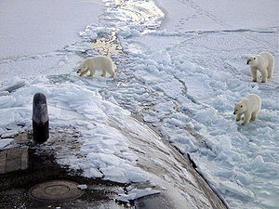
Флора и фауна океана
Растительный и животный мир Северного Ледовитого океана представлен арктическими и атлантическими формами. Число видов и особей организмов убывает в направлении к полюсу. Однако во всём Северном Ледовитом океане интенсивно развивается фитопланктон, в том числе и среди льдов Арктического бассейна. Животный мир более разнообразен в Северо-Европейском бассейне, главным образом рыбы: сельдь, треска, морской окунь, пикша; в Арктическом бассейне — белый медведь, морж, тюлень, нарвал, белуха.

Slide 24
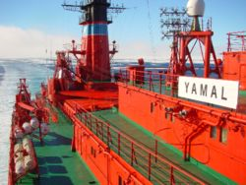
Значение
Северного Ледовитого океана в жизни человека
Россия сегодня продолжает освоение и использование Северного морского пути. Основными пользователями Северного морского пути в России сегодня являются «Норильский никель», «Газпром», «Лукойл», «Роснефть», «Росшельф», Красноярский край, Саха—Якутия, Чукотка. По данным исполнительного директора Некоммерческого партнерства по координации использования Севморпути (и бывшего начальника Администрации Северного морского пути) В. Михайличенко, по сравнению с 80-ми годами объём перевозок по Северному морскому пути снизился примерно в 5—6 раз с 6—8 миллионов тонн грузов в год.^{[1]}

Slide 25
Литература:
Географический энциклопедический словарь. М., 1986.
. «Мировой океан» В.Н. Степанов «Знание», Москва, 1974.
Человек и океан. Громов Ф.Н Горшков С.Г. С.-П., ВМФ, 1996 г

Slide 26
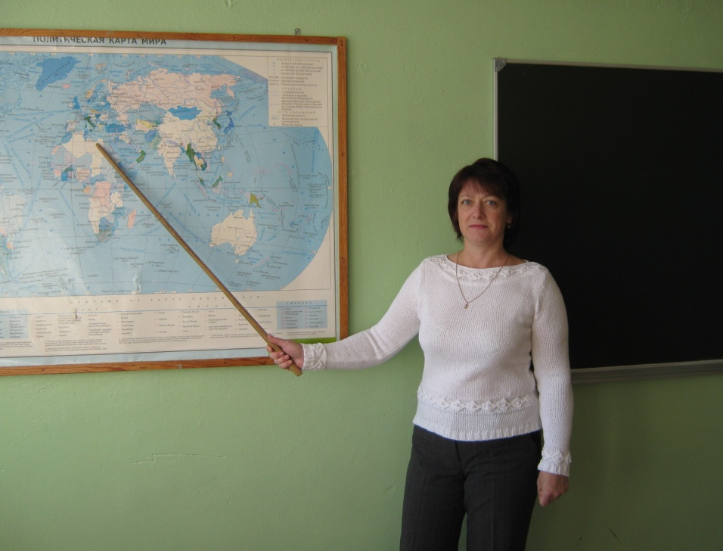
Автор презентации:
Тимошина
Наталья Сергеевна-
учитель географии МОУ СОШ с. Гулёновка Пензенской области Сердобского района

